Slide 1
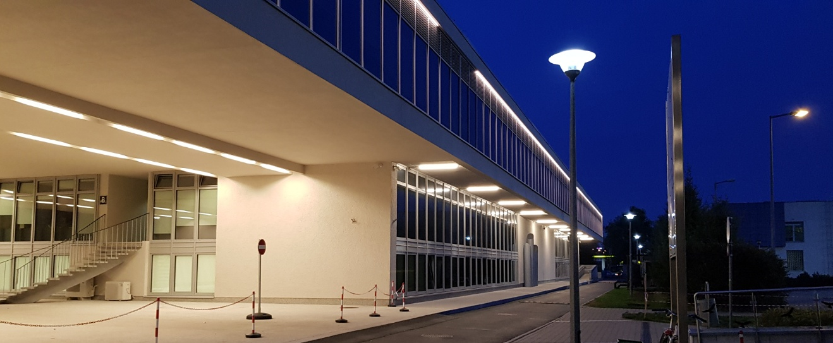
Program funkcjonowania AWF w Poznaniu
na lata 2020-2024
Dariusz Wieliński
fot. prof. M. Pawlak

Slide 2
Główne punkty strategii rozwoju każdej uczelni
  Domena działania - poprawa jakości oferty dydaktycznej dla studentów i kandydatów na studia.
  Przewaga strategiczna - rozwój intelektualny kadry dydaktycznej i naukowo-dydaktycznej oraz rozwój i rewitalizacja posiadanej bazy dydaktycznej.
  Cele strategiczne i funkcjonalne programy działania – koncepcja wykorzystania wiedzy pracowników naukowych i administracyjnych dla utrzymania sprawności obsługi procesu dydaktycznego i wspierania formalnej strony procesu rozwoju naukowego.

Slide 3
Jakie powinniśmy przyjąć założenia ?
Co winno stanowić fundament programu rozwoju AWF w Poznaniu ?
Co jest misją Uczelni ?.
Zgodnie z preambułą Statutu z dnia 16 kwietnia 2019r. - AWF w Poznaniu jest uczelnią wyższą wywodząca się z tradycji Uniwersytetu Poznańskiego i swoje zadania winna realizować jako jednostka uniwersytecka. Uniwersytet, zgodnie z ideą Wilhelma von Humboldta jest miejscem powstawania nowej wiedzy oraz kształcenia kadr stanowiących intelektualny fundament społeczeństwa.
Głównym zadaniem AWF w Poznaniu (jej misją) winno być kształcenie na poziomie uniwersyteckim w zakresie szeroko pojmowanej kultury fizycznej i nauk o zdrowiu w oparciu o prowadzone w tych obszarach i w tej jednostce badania naukowe - z wykorzystaniem najnowszych technologii.
Punkt odniesienia i wzorzec stanowić winny w perspektywie regionalnej wyższe uczelnie poznańskie, które zajmują czołowe miejsca wśród polskich jednostek uniwersyteckich (UAM, UPP, UMed, UEP) – a w perspektywie globalnej jednoimienne jednostki polskie i zagraniczne.

Slide 4
Realizacja zakładanych celów i zdobycie pozycji lidera przez Uczelnię wymaga od wszystkich pracowników zrozumienia potrzeby działania dla wspólnego dobra i w kierunku rozwoju nauk, w których nurcie prowadzona jest główna działalność badawcza i dydaktyczna Uczelni.
Rozbieżności w pojmowaniu miejsca Uczelni w systemie szkolnictwa wyższego i obrona dotychczasowego status quo - wyrażane opiniami typu :
„naszą misją jest kształcenie zawodowe – ważniejsza od nauki jest dydaktyka”,
„trzeba wiedzieć co to jest szeroko rozumiana kultura fizyczna”
„czekamy na wyodrębnienie nauk o turystyce”,
„wszystko co piszemy jest świetne”
„miejsce lokowania publikacji nie ma znaczenia – lista filadelfijska to przesada”
prowadzić będą niestety w bliskiej perspektywie czasowej do upadku Uczelni, tak jak upadł szereg przedsiębiorstw nie będących w stanie nadążyć za konkurencją.
Tak się składa, że Ustawa 2.0 nie jest kolejnym wymysłem kolejnego ministra
– lecz wyjątkowo – jest autorskim produktem samego środowiska akademickiego …

Slide 5
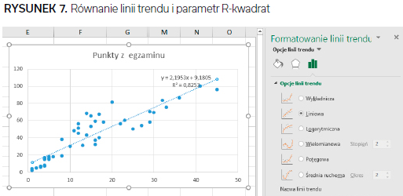
Próbując planować przyszłość spróbujmy najpierw spojrzeć na chwilę wstecz a także zdefiniować nasze słabe punkty …

Slide 6
… jak było ?
1.09.2016 – początek kadencji (do grudnia wprowadzenie kluczowych uchwał i zarządzeń, nakreślających kierunek rozwoju Uczelni, analiza zawartych umów, pozostawionych materiałów, inauguracja roku akademickiego, przerwa świąteczna). Porządkowanie liczby N (ze 140 na 57).
15.04.2017 – sprawozdania finansowe za 2016 odsłaniają dramat – stałe koszty funkcjonowania Uczelni przewyższają możliwe przychody o 1,6 mln zł – a tu zbliżają się nowe wymagania w postaci Ustawy 2.0…
Odpowiedź kierownictwa : błyskawiczne przygotowanie programu naprawczego.
W tym niezwykle trudne decyzje kadrowe - skierowanie profesorów 75+ pracujących na dwóch etatach na emerytury…
26.09.2017 – przedstawienie programu rozwoju nauki i uzyskanie prestiżowego logo HR.
wprowadzenie nowych reguł zarządzania finansami, które skutkuje zamknięciem roku 2017 dodatnim wynikiem finansowym oraz perspektywą stabilizacji finansowej na kolejne lata.
28.11.2017 – wyniki oceny parametrycznej za lata 2013-2016 – C, C, słabe B … ☹
Skutkują one decyzją MNiSW o obniżeniu Uczelni dotacji w związku z wynikami oceny KEJN.
Przełom 2017/2018 to najtrudniejszy moment w kadencji i chyba jeden z trudniejszych w historii AWF.
Perspektywa na 2018 – to deficyt 4 mln zł i utrata uprawnień akademickich…

Slide 7
Wprowadzane od roku 2016 regulacje i naprawa finansów Uczelni w 2017/2018 zaczynają przynosić efekty w roku 2019.
Obecnie - mamy właściwą, perspektywiczną strukturę kadrową, stabilne finanse oraz zgromadzony spory kapitał na ewaluację 2021…
…spróbujmy więc zdefiniować nasze słabe punkty …

Slide 8
Punkt nr 1. Uprawnienia akademickie.
Od początku swojego istnienia Uczelnia prowadzi działalność naukową i dydaktyczną w obszarze NKF.
W roku 1992 połączono wydział poznański z gorzowskim w jeden Wydział Wychowania Fizycznego - co umożliwiło Uczelni uzyskanie uprawnień do nadawania stopnia doktora habilitowanego.
W roku 2012 Uczelnia podjęła próbę zaistnienia też w obszarze NoZ zatrudniając w tym celu (także na tzw. drugich etatach) przedstawicieli nauk medycznych.
Utrzymanie uprawnień wiązało się z ogromnymi kosztami osobowymi. Koszty te nie były niestety kompensowane aktywnością naukową.
Od 1998r. – zaczęły rozwijać się PWSZ-ty, które poszukiwały kadr w zasobach uczelni publicznych – i niestety je znalazły. Ze szkodą dla konkurencyjności uczelni akademickich…
Wprowadzenie Ustawy 2.0 i nowe warunki uzyskiwania uprawnień do nadawania stopni naukowych (oparte na dorobku, a nie zatrudnieniu) boleśnie zweryfikowały te decyzje.
Obecne uprawnienia Uczelnia zachowuje do 2021r. Potem – nastąpi ewaluacja.

Slide 9
Punkt nr 2. Ewaluacja działalności naukowej.
W 2017r. przy pierwszym podejściu do ewaluacji dwa z naszych wydziałów otrzymały kategorię C, jeden wydział słabą kategorię B.
Po odwołaniu - wydział ZWKF uzyskał kategorię B dzięki uznaniu korekty liczby N.
Ocena parametryczna po raz pierwszy w historii miała wpływ na finansowanie Uczelni. W roku 2017 Uczelnia otrzymała umniejszoną, w stosunku do pozostałych uczelni jednoimiennych, dotację podmiotową. Dotacja zmniejszona została o 1,5 -2,5 mln zł i wpłynęła też na funkcjonowanie Uczelni w 2018r. Należy dodać, że w tym samym czasie pozostałe pięć AWF-ów otrzymało wyrównanie dotacji (za utrzymanie, bądź podniesienie kategorii) na poziomie 1,5 lub 2,5 mln zł. Ta ocena parametryczna zarezerwowała Uczelni ostatnią pozycję w rankingach wśród Akademii Wychowania Fizycznego i nie pomogła w naprawie finansów.
Obecnie, dzięki wytężonej pracy całej naszej społeczności dorobek AWF w Poznaniu pozwala konkurować nam z Katowicami. (Za nami są Wrocław, Gdańsk, Warszawa i Kraków). Walczymy o kategorię A+, A lub B+ pozwalającą nam pozostać w gronie uczelni akademickich.
Kolejna ewaluacja będzie jeszcze trudniejsza. MNiSW już przygotowało pakiet zmian do rozporządzenia o ewaluacji wśród których znajdziemy :
- uproszczenie oceny parametrycznej (liczyć się będą tylko publikacje z listy A i granty )
- uczelnie z N<50% nie będą ewaluowane
- jednostki referencyjne budowane będą na podstawie dorobku uczelni spoza Polski

Slide 10
Punkt nr 3. Wydział zamiejscowy. Od 1974 roku Uczelnia prowadzi wydział zamiejscowy w Gorzowie Wlkp. Znaczna odległość od jednostki macierzystej, nastawienie większości pracowników wydziału na „usługę edukacyjną”, nadaktywność lokalnych polityków, niewłaściwe pojmowanie kształcenia na poziomie wyższym – powodują kryzys kadrowy w zakresie pozyskiwania talentów i kryzys w zakresie motywacji pracowników. Utrzymanie ZWKF to znaczne koszty, które winny być kompensowane aktywnością naukową.
Autonomia wydziałów, gwarantowana „starą ustawą” kryzys ten jeszcze pogłębiła.
Wprowadzenie Ustawy 2.0 przynosi nadzieję na poprawę sytuacji, głównie z uwagi na przekazanie spraw dotyczących nadzoru, wyboru władz i oceny aktywności naukowej pracowników ZWKF z rąk komisji wydziałowej w ręce jednostki macierzystej. To trudny odcinek…
Wydział winien zrozumieć, że konieczne jest zejście z kursu kolizyjnego z AJP.
Jest to możliwe jedynie poprzez ścieżkę nauki, na której AJP nie ma szans z AWF…

Slide 11
Punkt nr 4. Turystyka i Rekreacja. Niespójność zainteresowań pracowników z kierunkiem działania Uczelni - zarówno w obszarze nauki jak i dydaktyki.
Jak wiemy - wydział z dniem 1.10.2019 został przekształcony w katedrę.
Tę trudną decyzję podjęto po trzyletniej dokładnej analizie zdarzeń, zaś podstawę decyzji stanowiły następujące przesłanki :
Kategoria C w ocenie KEJN (GWO NJNUCZ - niejednorodne) – szanse ewaluacyjne w 2021 ?
Szczegółowa analiza dotychczasowego dorobku w zakresie turystyki i rekreacji i ocena perspektyw rozwoju (samodzielność naukową wykazują głównie osoby związane ze sportem kwalifikowanym, prace z fizjologii wysiłku fizycznego, teorii sportu, olimpizmu)
Brak liczącego się dorobku branżowego - publikacje branżowe poniżej tzw. linii odcięcia
Słabe wyniki rekrutacyjne za lata 2017-2019 i ratowanie się dodatkowymi naborami wrześniowymi
Nieprzyjęcie się koncepcji kierunku Animacja 50+
Brak realnej w realizacji i perspektywicznej koncepcji rozwoju jednostki (mimo uzyskania kategorii C - kontynuacja dotychczasowej polityki publikacyjnej, próby rekrutacji pracowników bez dorobku z obszarów nieistotnych dla rozwoju Uczelni, zerowe szanse na odrębną dyscyplinę mimo 45-letnich tradycji)
Decyzje o zamykaniu kierunku w innych uczelniach
Obecnie Katedrę tworzy 17 osób, skupionych w 3 zakładach - reprezentujących 10 różnych dyscyplin naukowych.
80% dorobku naukowego przypada na dwóch pracowników, z czego na jednego z nich 60%.
Dziś jedynie trzy osoby w Katedrze posiadają zdolność tworzenia prac na poziomie kategorii A.

Slide 12
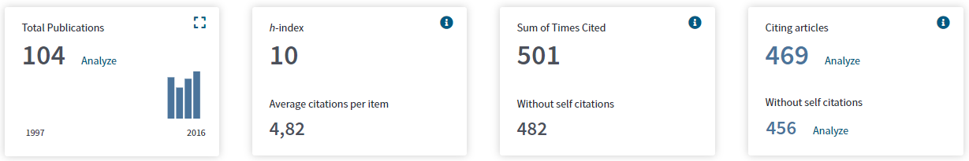
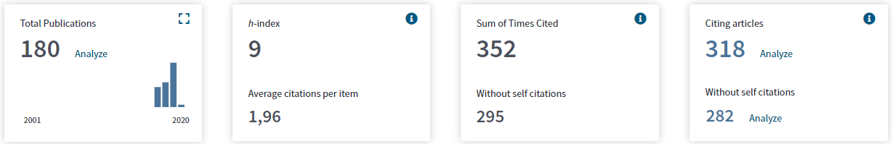
Punkt nr 5. Struktura zatrudnienia.
1.10.2016 150 pracowników na etatach naukowo-dydaktycznych
102 pracowników na etatach dydaktycznych (w tym 70 starszych wykładowców)
1.03.2020 87 pracowników na etatach naukowo-dydaktycznych
113 pracowników na etatach dydaktycznych (w tym 30 starszych wykładowców)
W dniu 1.10.2016r. Uczelnia zatrudniała 21 profesorów zwyczajnych – w tym 15 pobierających emeryturę.
Struktura zatrudnienia generowała ujemny wynik finansowy Uczelni na poziomie 1,6 mln zł rocznie. Wprowadzenie regulacji płacowych w Ustawie groziło dalszym załamaniem finansów i brakami rzędu 4 mln zł…
Kadra profesorska (często w zaawansowanym wieku emerytalnym), w większości przypadków pracowała równolegle u konkurencji. Zdarzały się przypadki łamania Ustawy – praca u więcej niż dwóch pracodawców.

Slide 13
Cele strategiczne na lata 2020-2024
Podstawowym celem strategicznym z wykonalnością przewidywaną na rok 2021 staje się utrzymanie akademickości i odzyskanie pozycji lidera w rankingu polskich uczelni wychowania fizycznego. Utrzymanie posiadanych od wielu lat uprawnień do nadawania stopni naukowych w zakresie nauk o kulturze fizycznej wymaga uzyskania kategorii A w ocenie parametrycznej. (W dalszej kolejności - celem strategicznym na rok 2025 staje się zdobycie kategorii A w zakresie nauk o zdrowiu). Należy przy tym dodać, że w roku 2016 startowaliśmy z ostatniej pozycji w rankingu jednostek realizujących zadania w naukach o kulturze fizycznej. We wrześniu 2017r. Uczelnia zdobyła prestiżowe logo HR –Excellence in research. W chwili obecnej (rok 2019) nasza pozycja szacowana jest na nr 2.
Kolejnym celem strategicznym Uczelni – z wykonalnością przewidywaną na rok 2024 - jest uzyskanie samodzielności w prowadzeniu studiów w zakresie fizjoterapii, a co się z tym pośrednio wiąże – w zakresie nadawania stopni naukowych z nauk o zdrowiu. Realizacja tego celu wymaga wzmocnienia istniejącej i pozyskania nowej kadry naukowej, która byłaby zdolna do prowadzenia badań naukowych w zakresie nauk medycznych i nauk o zdrowiu.
W zarządzaniu strategicznym przyjęta zostaje tzw. „szkoła realnych opcji” – zakładająca ostrożność w budowaniu dalekosiężnych planów. W ostatnim 10-leciu konstruowano cele strategiczne zmierzające do uzyskania uprawnień uniwersyteckich i uruchomienia studiów w języku angielskim, które to cele nie zostały zrealizowane. Intensywne zmiany w zakresie regulacji prawnych, jakim podlega szkolnictwo wyższe w Polsce (i szkolnictwo w ogóle) w ciągu ostatnich 15 lat (w tym nagłe zmiany w zasadach finansowania szkół wyższych, całkowite przeorientowanie priorytetów MNiSW, brak istotnych zmian w zakresie podległości szkolnictwa wyższego w Polsce w kierunku np. resortu gospodarki) wskazują, że bezpieczniejsze dla Uczelni jest budowanie realnych strategii rozwoju i realizowanie celów krótkimi etapami.

Slide 14
Cele operacyjne na lata 2020-2024.
Podstawowym celem na lata 2016-2024 stało się unormowanie gospodarki zasobami finansowymi Uczelni i stworzenie mechanizmów, które zapobiegałyby generowaniu ujemnego wyniku finansowego przez lata następne. Zadanie polegało na dostosowaniu kosztów do możliwych realnych przychodów, z jednoczesnym stworzeniem warunków do zwiększenia przychodów. Analizy bieżące wykazały, że większość problemów finansowych Uczelni wynika z prowadzonej polityki kadrowej (w tym polityki wynagrodzeń, awansów naukowych, realizacji pensum dydaktycznego, niewłaściwych mechanizmów oceny aktywności naukowej pracowników). Trajektorię wyrównano już w roku 2017 (rok zamknięty bez strat). Rok 2018 był pierwszym, w którym dodatni wynik finansowy osiągnięto już tylko i wyłącznie na działalności podstawowej.
Celem operacyjnym jest również dostosowanie wykazu stanowisk oraz zatrudnienia w grupach stanowisk do możliwości i chęci realizowania przez pracowników badań naukowych (w tym pozyskiwania projektów badawczych) oraz realizowanych programów studiów. Cel ten wiązał się z koniecznością stworzenia regulacji umożliwiających swobodny przepływ kadry naukowo – dydaktycznej i dydaktycznej. Te kwestie zostały uregulowane w 100%. W tej chwili sprawy zatrudnienia regulują się już samoczynnie. Młodsi pracownicy wiedzą jakie stoją przed nimi zadania, starsi korzystają z praw do ochrony przedemerytalnej i w momencie uzyskania uprawnień odejdą na emerytury.

Slide 15
3. Z polityką kadrową winna być skorelowana polityka wynagrodzeń. Niezbędnym stało się wprowadzenie regulacji umożliwiających prowadzenie polityki wynagrodzeń powiązanej z aktywnością naukowo-dydaktyczną pracowników. Wynagrodzenia na stanowiskach badawczo-dydaktycznych i dydaktycznych winny być na tyle zróżnicowane, by zachęcać młode osoby do zajmowania się działalnością naukową i jednocześnie zniechęcać do prowadzenia samej tylko działalności dydaktycznej. Realizacja tego celu wymaga w pierwszej kolejności wypracowania sobie warunków właściwego finansowania ze środków budżetowych... Obecnie regulowane to jest w części pulą nagród, w części zaś środkami budżetowymi przeznaczonymi na podwyżki.
Warunki rozwoju naukowego pracowników Uczelni winny zostać wzbogacone o stosowne porozumienia federacyjne zawierane przez Uczelnię, zwiększające mobilność i możliwości korzystania z zasobów naukowych jednostek wchodzących w skład federacji. Celem operacyjnym staje się zatem dążenie do podpisania w gronie uczelni akademickich Miasta Poznania porozumienia o federacji.

Slide 16
5. Celem operacyjnym w obszarze dydaktyki jest zdecydowana poprawa jakości kształcenia
w ramach dostępnej oferty kierunków studiów. Oferowane kierunki już dają możliwość studiowania w pełnym zakresie kształcenia (tj. studia pierwszego i drugiego stopnia oraz jednolite studia magisterskie). W każdym z tych przypadków studenci winni mieć możliwość korzystania z nowoczesnych laboratoriów badawczych oraz nowoczesnych obiektów sportowych Uczelni. Uczelnia dysponuje obecnie kompletną, nowoczesną bazą dydaktyczną o którą należy dbać. Rozwijanie kolejnych kierunków studiów w nowych warunkach ustawowych jest zależne od rozwoju kadry, a rozwój kadry musi być skorelowany z aktywnością naukową. Obecnie realizujemy np. projekt Dietetyka II (D.Doleciński + A.Demuth) ze wsparciem finansowym UE w wysokości 1,8 mln zł.
6. Celem o charakterze operacyjnym jest także zniesienie ograniczeń dla studentów, którzy biorą udział we wszelkich formach międzynarodowej wymiany dydaktycznej – w taki sposób, by mogli płynnie zaliczać poszczególne etapy studiów oraz stworzenie warunków do studiowania studentom sportowcom, uwzględniających np. rolę pracownika opiekuna (tutora).

Slide 17
7. W latach 1996-2016 priorytetem Rektora były działania inwestycyjne. W tych latach majątek Uczelni powiększył się o ponad 100 mln zł. Znaczną część inwestycji wykonano w latach 2008-2016 dzięki środkom z UE (60 mln). Dysponujemy więc piękną nowoczesną bazą dydaktyczną ...
W ciągu ostatnich 3 lat kadencji majątek trwały Uczelni zwiększył się o 22,5 mln zł.
W obszarze działalności inwestycyjnej dokonano :
termomodernizacji budynku głównego AWF przy ulicy Królowej Jadwigi; (17,5 mln zł)
kapitalnego remontu systemu wentylacji pływalni; ( 1,5 mln zł)
kapitalnego remontu sali szermierki (zamontowano dodatkowo 2 duże klimatyzatory)
oddano do użytku nowoczesne laboratorium Zakładu Higieny
laboratorium LA skomercjalizowano – wykonuje płatne badania zlecone
oddano do użytku nowoczesną siłownię, ( 0,5 mln zł)
postawiono 5 domków w Ustroniu Morskim ( 0,5 mln zł)
dokonano remontu 5 domków studenckich w Chycinie. ( 0,5 mln zł)
Na lata 2020-2024 planowana jest, budowa nowego obiektu hotelowo-rehabilitacyjnego w ośrodku dydaktycznym w Chycinie kosztem 10-12 mln zł, oraz pozyskanie terenów między boiskiem lekkoatletycznym a kompleksem HGS, który to koszt szacowany jest na około 15 mln zł. Realizacja wymienionych planów inwestycyjnych powinna wystarczyć do zabezpieczenia szerokich potrzeb studentów w zakresie dydaktyki.
Na lata 2020-2024 planowane jest zatem wzbogacenie majątku Uczelni o kolejne 30 mln zł.

Slide 18
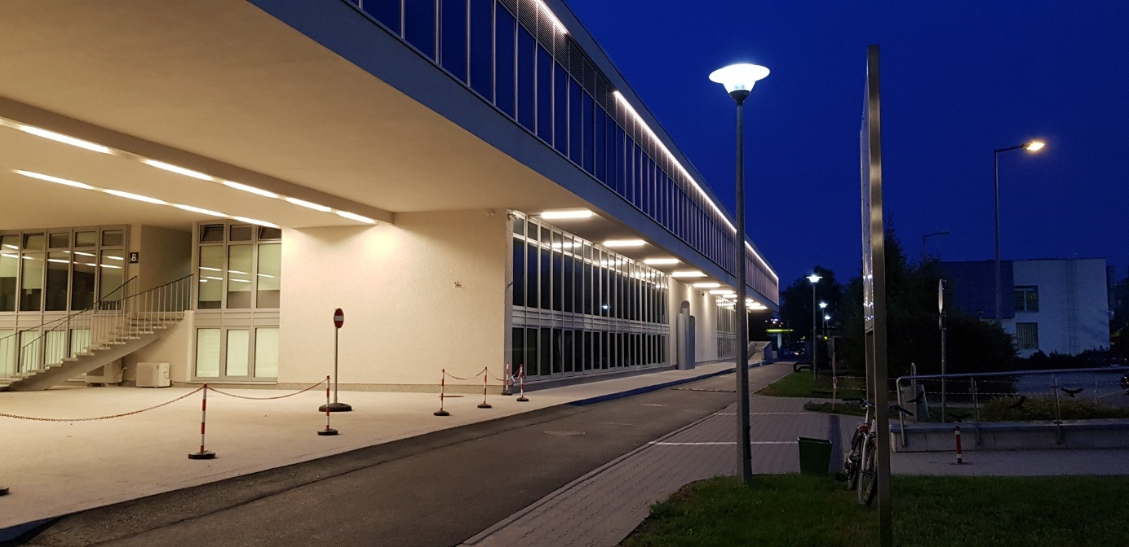
Budynek główny po termomodernizacji
fot. prof. Maciej Pawlak

Slide 19
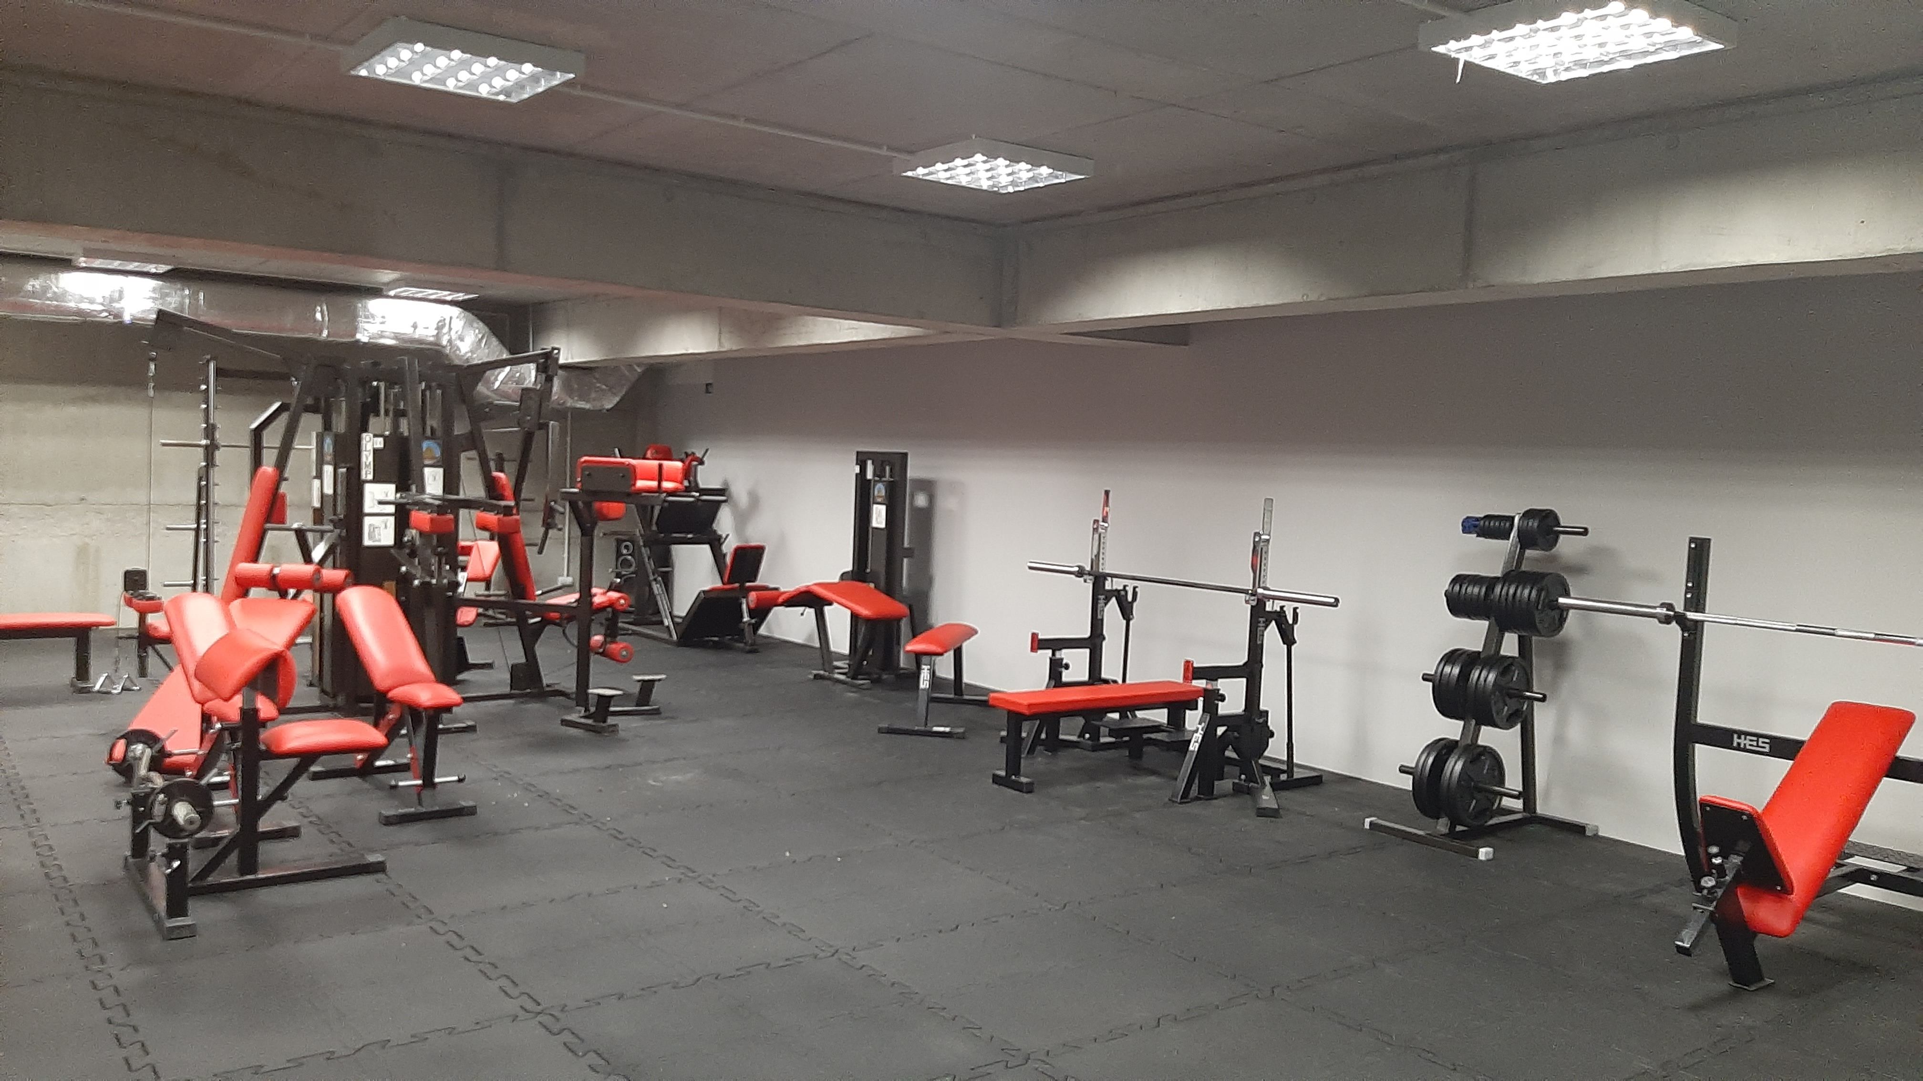
Nowa siłownia pod halą GS

Slide 20
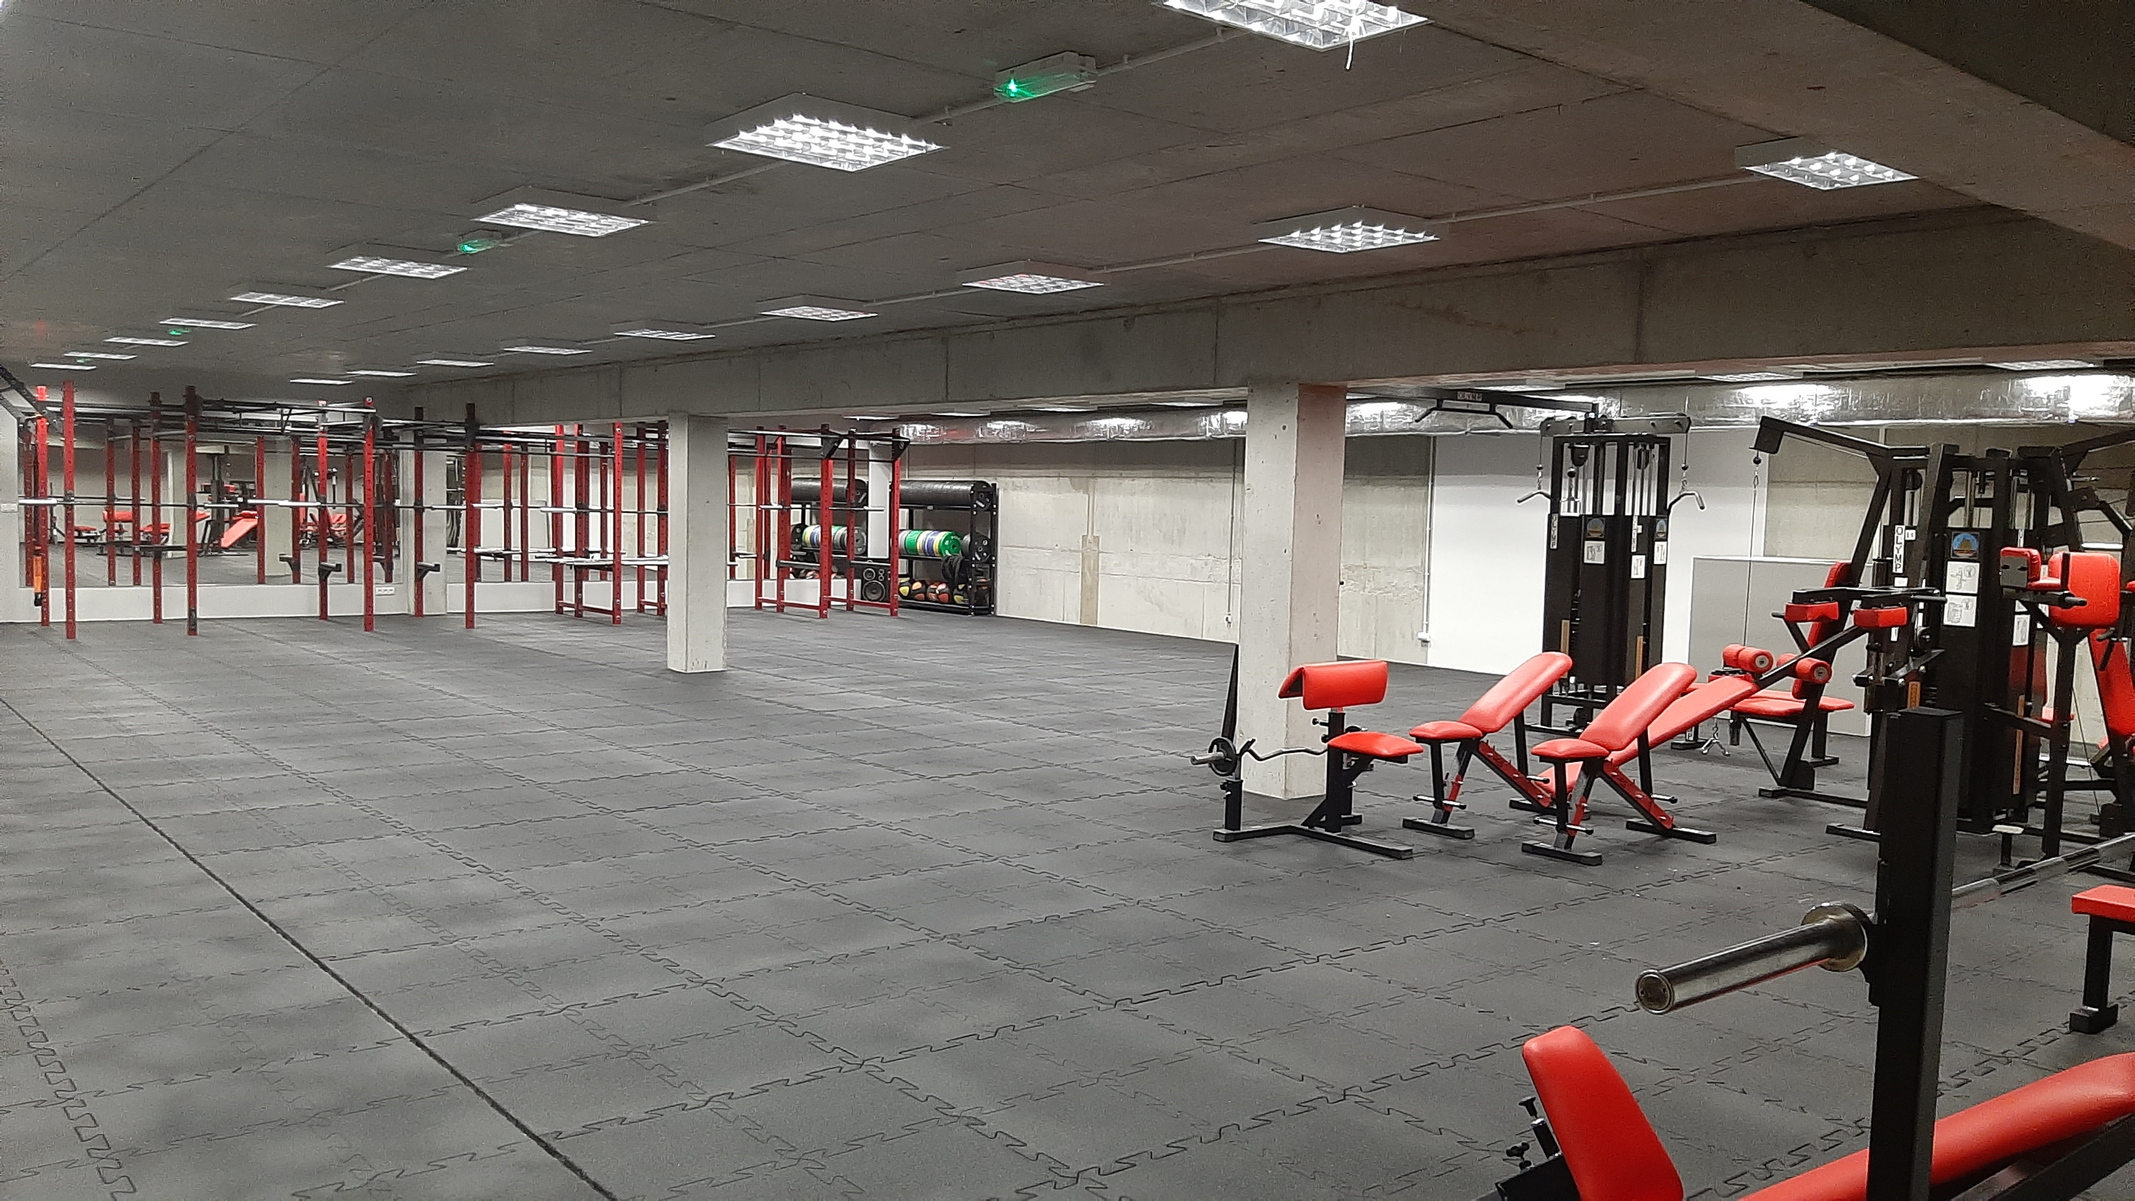
Nowa siłownia pod halą GS

Slide 21
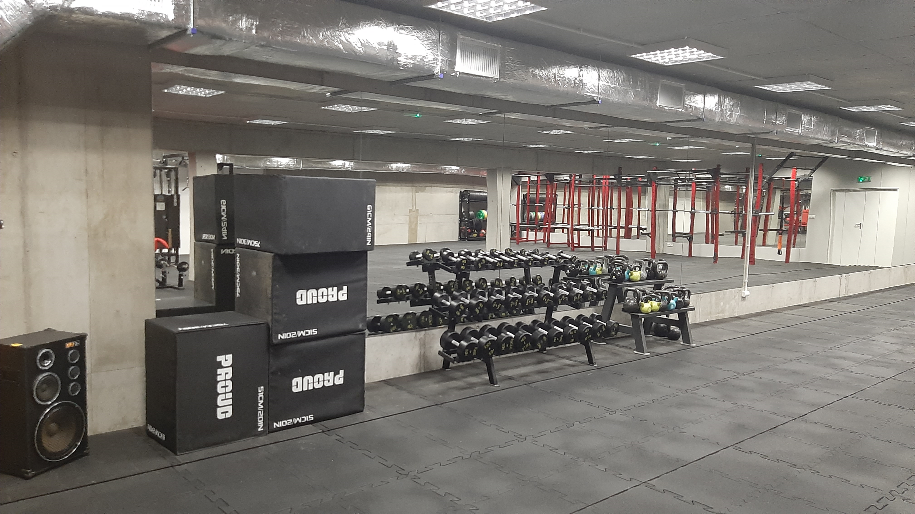
Nowa siłownia pod halą GS

Slide 22
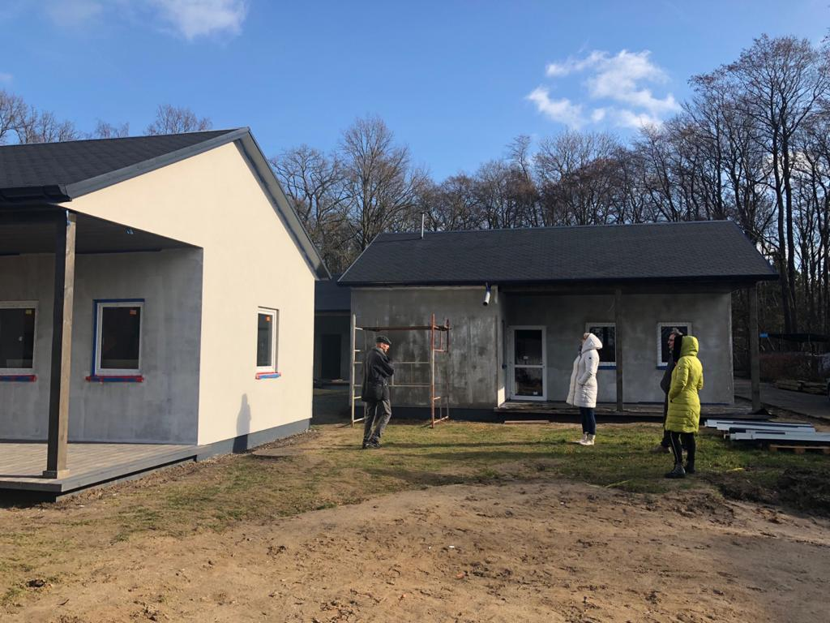
Ustronie Morskie – ośrodek dydaktyczno-wypoczynkowy

Slide 23
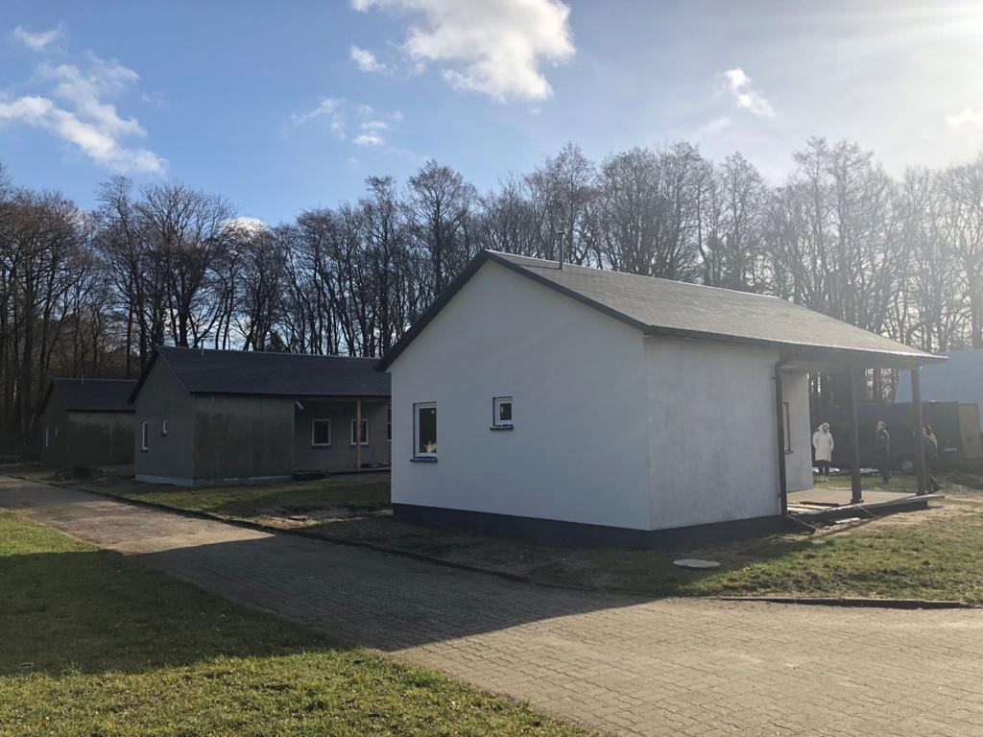
Ustronie Morskie – ośrodek dydaktyczno-wypoczynkowy

Slide 24
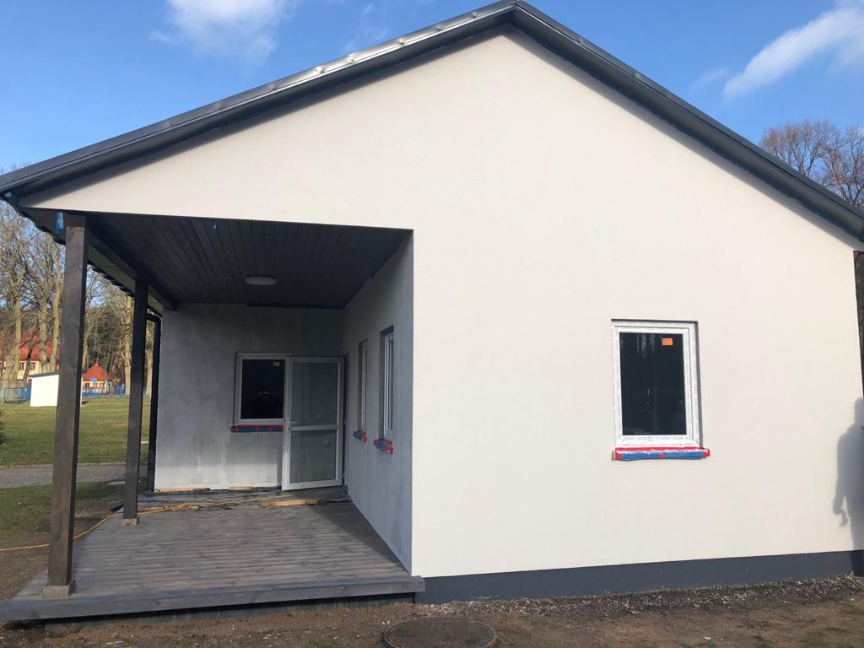
Ustronie Morskie – ośrodek dydaktyczno-wypoczynkowy

Slide 25

Sala konferencyjna
Szyb windy
Sala konferencyjna
Wejście
do windy
Restauracja hotelowa
Chycina – planowany obiekt hotelowy w miejsce Domontu

Slide 26
Chycina – planowany obiekt hotelowy w miejsce Domontu

Slide 27
Tereny do pozyskania – Droga Dębińska

Slide 28
Dziękuję za uwagę…

